Slide 1
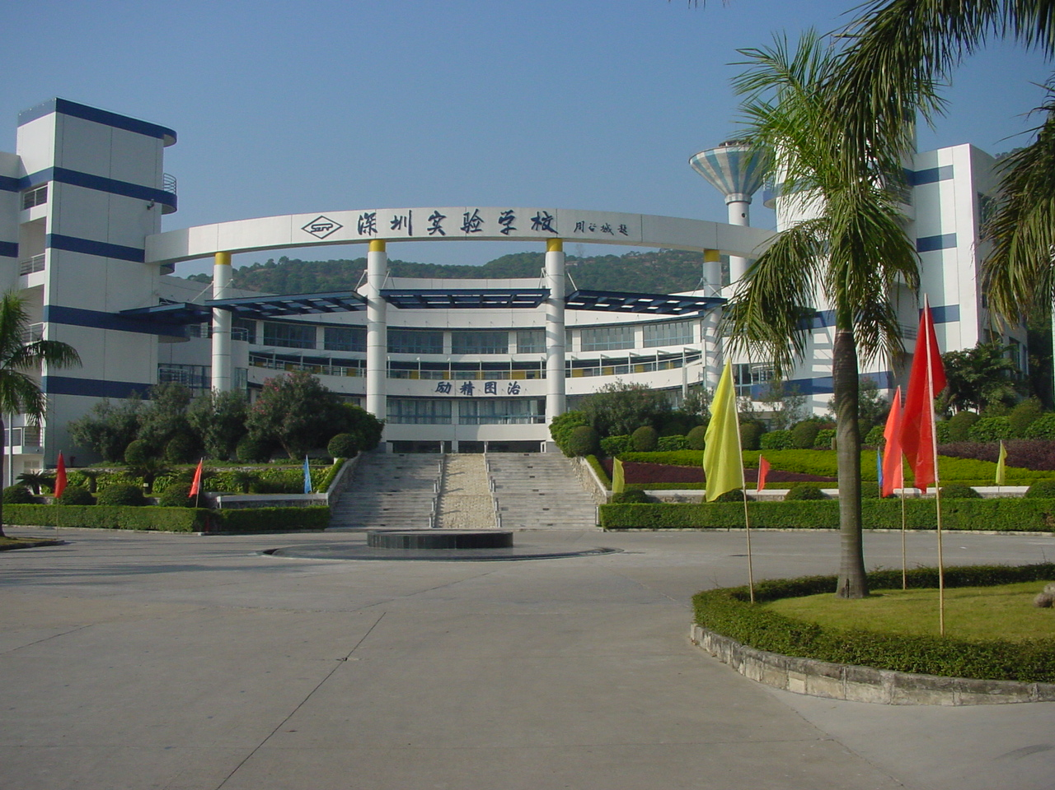
欢迎您来参加高三年级的父母会！

Slide 2

68天，
你和我，一起奋斗！

Slide 3
高三年级深一模表彰名单
一、总成绩理科前十名：（10人）
第一名：1班石邢越 第二名：1班胡丞聪 第三名：1班兰方舟
第四名：1班杨铭朗 第五名：2班郑树轩 第六名：2班刘寒玉
第七名：2班陈辛阳 第八名：2班赵峙淳 第九名：2班熊广成
并列第九名：3班时嘉

Slide 4
高三年级深一模表彰名单
二、总成绩文科前三名：（3人）
第一名：11班 李欣桐 第二名：11班 詹丽莎
第三名：11班 黄晓颖

Slide 5
高三年级深一模表彰名单
三、3—10班总成绩优秀名单： （10人）
3班总成绩前2名：时 嘉 黄浩泽
4—7班总成绩前3名： 7班 夏尔 6班 崔子昂 5班 谢国烜
8、9班总成绩前3名：8班 朱雅祁 8班 倪嘉明 9班 刘柏君
10班总成绩前2名： 林潇然 欧阳婧祎

Slide 6
高三年级深一模表彰名单
四、单科优秀奖名单：（19人）
语文： 1班 周倩旻
理数： 1班 林子郁、胡丞聪 文数：11班 李欣桐
英语： 2班 陈辛阳
理综： 1班 兰方舟 文综：11班 胡 暄
物理： 1班 兰方舟 石邢越 吴振邦 袁斯凡 2班 刘寒玉
化学： 1班 兰方舟
生物： 2班 毛钰竹 熊广成 3班 卢翊东
政治：11班 李国泰 历史：11班 胡 暄
地理：11班 黄晓颖

Slide 7
高三年级深一模表彰名单
五、显著进步奖（11人）
1班 李禹虬 2班 陈子妍 3班 黄浩泽 4班 康弼伦
5班 陈婉雪 6班 胡洪源 7班 范铭涛 8班王辅
9班刘成钊 10班林潇然 11班李寅君

Slide 8
高三年级广州零模（适应性考试）表彰名单
一、总成绩理科前十名：（10人）
第一名：2班 郑树轩 第二名：1班 赵睿洋 第三名：2班 王绎皓
第四名：1班 李奕辰 第五名：1班 兰方舟 第六名：1班 李心怡
第七名：2班 刘寒玉 第八名：3班 时 嘉 第九名：2班 罗 璇
第十名：1班 杨铭朗

Slide 9
高三年级广州零模（适应性考试）表彰名单
二、总成绩文科前三名：（3人）
第一名：11班 李欣桐 第二名：11班 沈芳竹
第三名：11班 刘宇涵

Slide 10
高三年级广州零模（适应性考试）表彰名单
三、3—10班总成绩优秀名单： （10人）
3班总成绩前2名： 时 嘉 廖月峰
4—7班总成绩前3名：7班 夏尔 5班 伍叶子 7班 涂瑞麟
8、9班总成绩前3名：9班 刘冰 8班 朱雅祁 8班 倪嘉明
10班总成绩前2名：林 章 吴展鹏

Slide 11
高三年级广州零模（适应性考试）表彰名单
四、单科优秀奖名单：（17人）
语文： 2班 李易明 11班 李欣桐
理数： 1班 梁讯同 2班 郑树轩 文数： 11班 胡泰霖
英语： 11班 刘晓莹
理综： 1班 梁讯同 文综： 11班 刘宇涵
物理： 1班 赵睿洋 化学： 2班 罗璇
生物： 1班 李心怡
政治： 10班 肖子倩 11班 李欣桐 沈芳竹
历史： 11班 李欣桐 邵乐蓉 地理： 11班 胡宏婷

Slide 12
高三年级广州零模（适应性考试）表彰名单
五、显著进步奖（11人）
1班 钟乐琳 2班 冷静怡 3班 龙则仁 4班 李浩骏
5班 吴鹏浩 6班 金镕 7班 蒋爱 8班 刘聪
9班 刘冰 10班 林 章 11班 刘晓莹

Slide 13
高三年级广一模表彰名单
一、总成绩理科前十名：（10人）
第一名：2班 郑树轩 第二名：1班 李奕辰 第三名：7班 夏 尔
第四名：1班 兰方舟 第五名：2班 刘寒玉 第六名：2班 刘昕怡
第七名：1班 杨铭朗 第八名：5班 谢国烜 第九名：2班 徐 乐
第十名：2班 杨子谦

Slide 14
高三年级广一模表彰名单
二、总成绩文科前三名：（3人）
第一名：11班 曹越 第二名：11班 何雨轩
第三名：11班 刘忆南

Slide 15
高三年级广一模表彰名单
三、3—10班总成绩优秀名单： （10人）
3班总成绩前2名： 余常欣 龙则仁
4—7班总成绩前3名：7班 夏尔 5班 谢国烜 4班 黄崇轩
8、9班总成绩前3名：8班 刘聪 9班 刘 冰 8班 王 辅
10班总成绩前2名： 黄妙欣 宣以琳

Slide 16
高三年级广一模表彰名单
四、单科优秀奖名单：（17人）
语文：11班 刘晓莹
理数： 1班 黄冰鉴 文数：11班 邓佳乐
英语： 2班 毛钰竹
理综： 1班 郑树轩 文综：11班 曹 越
物理： 1班 李奕辰 7班 夏尔
化学： 5班 谢国烜
生物： 1班 罗舒玮 2班 郑树轩、杨子谦
政治：10班 欧阳婧祎 历史：10班 宣以琳 11班 詹丽莎
地理：11班 胡泰霖

Slide 17
高三年级广一模表彰名单
五、显著进步奖（11人）
1班 汪岳林 2班 任弈帆 3班 许东洁 4班 肖荷涵
5班 郭泽灏 6班 郑雅淇 7班 车良宇 8班 王诣婷
9班 丁宇欣 10班 黄妙欣 11班 邓佳乐

Slide 18
高三年级广州零模（适应性考试）表彰名单
总成绩理科前十名：（10人）
第一名：2班 郑树轩 第二名：1班 赵睿洋 第三名：2班 王绎皓
第四名：1班 李奕辰 第五名：1班 兰方舟 第六名：1班 李心怡
第七名：2班 刘寒玉 第八名：3班 时 嘉 第九名：2班 罗 璇
第十名：1班 杨铭朗
总成绩文科前三名：（3人）
第一名：11班 李欣桐 第二名：11班 沈芳竹
第三名：11班 刘宇涵

Slide 19
高三年级广一模表彰名单
总成绩理科前十名：（10人）
第一名：2班 郑树轩 第二名：1班 李奕辰 第三名：7班 夏 尔
第四名：1班 兰方舟 第五名：2班 刘寒玉 第六名：2班 刘昕怡
第七名：1班 杨铭朗 第八名：5班 谢国烜 第九名：2班 徐 乐
第十名：2班 杨子谦
总成绩文科前三名：（3人）
第一名：11班 曹越 第二名：11班 何雨轩
第三名：11班 刘忆南

Slide 20
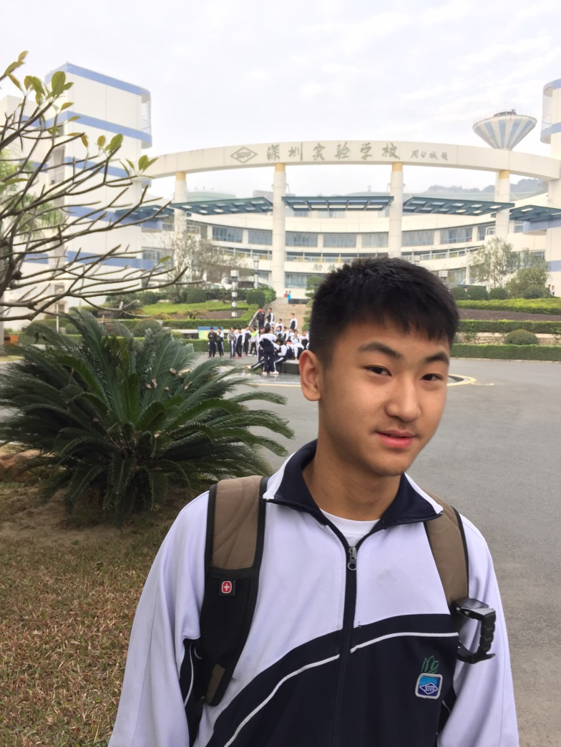
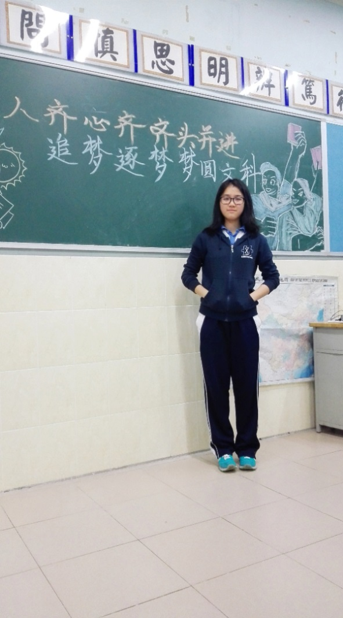
黄晓颖
李奕辰

Slide 21

高考犹如攀登
同学们是敢于攀登的智者
坚持成就卓越

Slide 22
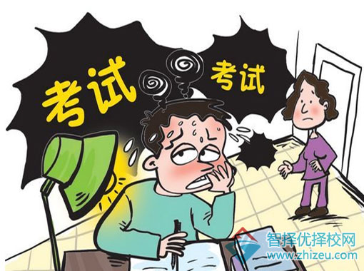
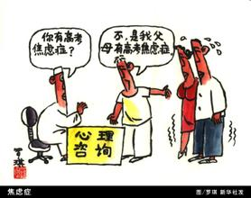
刘蒙老师办公室电话：26518350

Slide 23
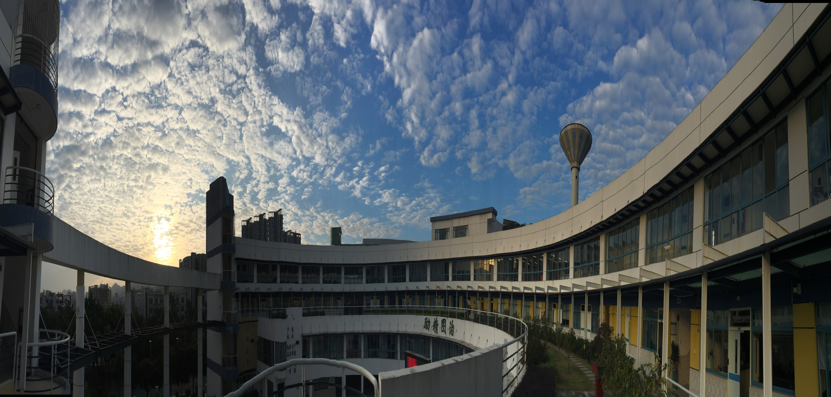
认真分析
客观面对
静心研究
成功突破

Slide 24

68天，
你和我，一起奋斗！

Slide 25

再次谢谢各位家长的光临！
祝爸爸妈妈们工作快乐！家庭幸福！
祝我们的孩子身体健康！高考胜利！

